Slide 1
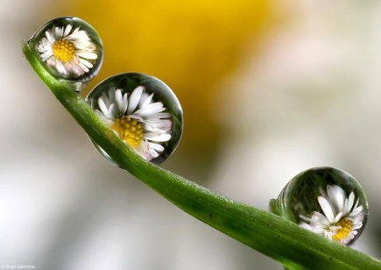
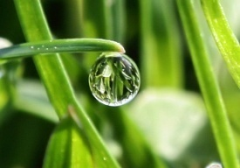
Гусенкова Е.Е., воспитатель МДОУ «Детский сад №10 г.Калининска Саратовской области».
Презентация
«Слово роса в русском фольклоре»
для средней группы
2011

Slide 2
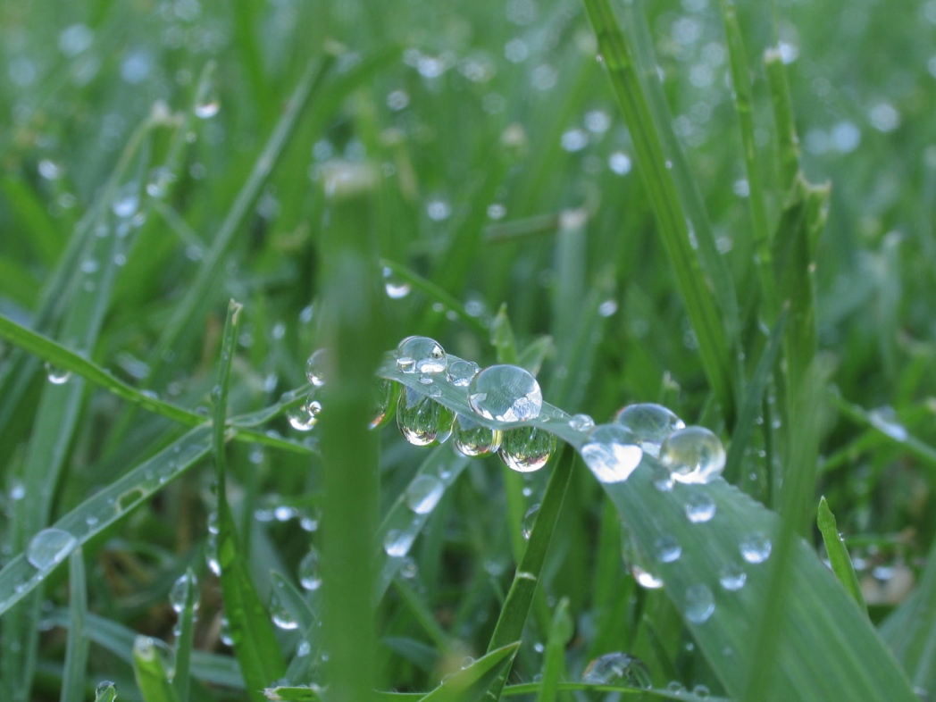
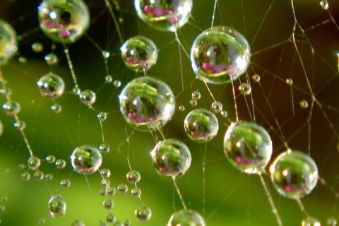
Отгадайте загадки
Утром бусы засверкали,
Всю траву собой заткали,
А пошли искать их днем,
Ищем, ищем – не найдем.
Посреди поля
Серебряные зерна лежат.

Slide 3
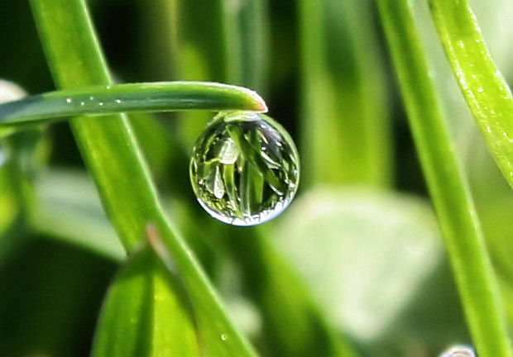
Многие русские слова сами по себе излучают поэзию, подобно тому, как драгоценные камни излучают блеск. К.Г.Паустовский
Таково слово РОСА

Slide 4
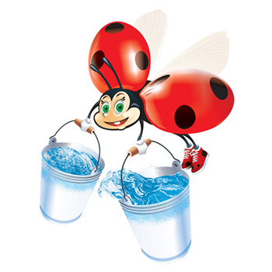
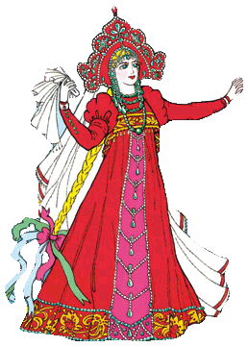
Интересна символика слова
РОСА — символ здоровья, чистоты, любви и святости. Славяне считали росу слезами Богородицы. Считалось, если девушка очень рано умоет ею лицо, то будет красива весь год.

Slide 5
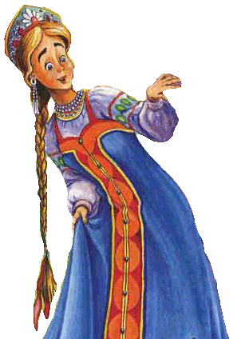
Со словом связаны народные приметы
Обильные вечерняя и утренняя росы - к хорошей погоде.
Если роса не появляется - к ухудшению погоды.
Если роса не скоро высыхает — к жаркой сухой погоде, и наоборот, если это происходит быстро — к дождю.
Если вечером росы нет, а ветер немного ослаб — к утру небо затянет облаками и возможен дождь.

Slide 6
Есть слово и в сокровищницах языка - пословицах:
Девичья слеза - что роса на восходе солнца.
Не может роса соперничать с солнцем.
Покуда солнце взойдет, роса глаза выест.
По капле дождь, по росинке роса.

Slide 7
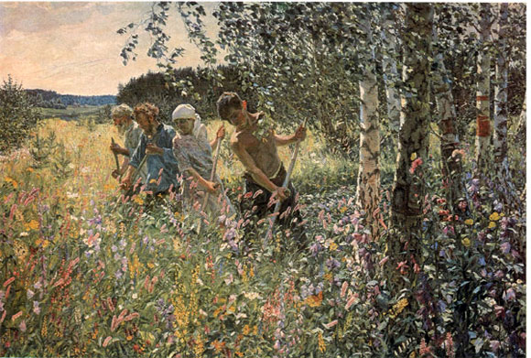
Скороговорка
Коси, коса, пока роса;
роса долой - и мы домой

Slide 8
http://img15.nnm.ru/a/4/c/9/6/304026ea45d3fe564b64bdcfb0e.jpg
http://www.bankreceptov.ru/pic/skazki-0097.jpg
http://www.bankreceptov.ru/pic/skazki-0184.jpg
http://img11.nnm.ru/2/b/8/5/1/bd400f09645478ea307ec695c22.gif
http://www.rwr.ru/images/archive/16881
http://games-mm.ru/userfiles/Image/good/photo_29.jpg
http://img1.liveinternet.ru/images/attach/c/1/74/4/74004073_141_Senokos_A_A_Plastov_1945.jpg

